Slide 1
Тема урока: Типы лица. Коррекция формы лица с помощью прически.
Цель урока:
-закрепить знания о классификации, стилях прически и задачах моделирования прически. -изучить типы лица; - изучить способы коррекции форм лица;
- научиться самостоятельно определять тип лица; -научиться работать с виртуальным мастером для подбора причёски; - научиться подбирать причёску в соответствии с типом лица.

Slide 2
Формы лица:
-Овальное
-Круглое
-Квадратное
-Грушевидное
-Продолговатое (прямоугольное)
-Алмазное (ромбовидное)
- Сердцевидное

Slide 3
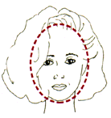
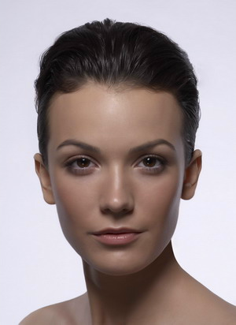
Овальная форма лица
Овальное лицо считается идеальным типом лица. Такое лицо характеризуется плавным переходом от лба к скулам, а затем к подбородку. Обычно у людей, имеющих такой тип лица, ширина лба соответствует ширине скул, нейтральная ширина подбородка — около 5—6 см, а высота лица в 1,5 раза превышает его ширину.
Рекомендации: К нему подходят прически практически любого вида и любой формы, в том числе и асимметричные прически. Обладатели таких лиц могут быть счастливы от того, что они могут всегда и часто позволить себе менять прическу самым радикальным образом, при этом не подвергая себя опасности сделать заметным какой-нибудь недостаток.

Slide 4
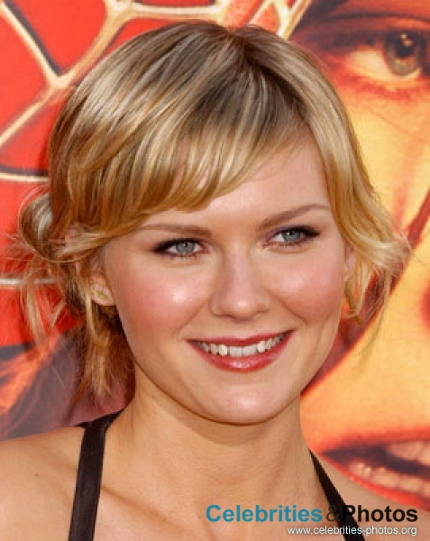
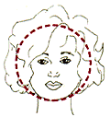
Круглая форма лица
-
Круглое лицо обладает мягкими плавными линиями перехода от подбородка к скулам и затем ко лбу, нет острых углов и выступающих линий. Как правило, при круглом лице разница между высотой и шириной лица составляет не более 3 см; в незначительной степени различаются и ширина лба, скул и подбородка.
Рекомендации:
выполнять объемные вверху прически или начесы в теменной зоне;
не следует полностью прикрывать челкой лоб;
челка косая;
не выполнять прямой пробор;
вьющиеся волосы прикрывающие скулы.

Slide 5
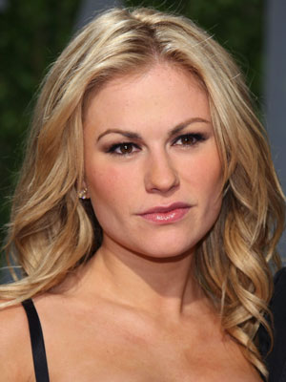
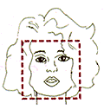
Квадратная форма лица
Характеризуется широкой нижней челюстью и широким лбом, причем их ширина практически одинакова. То есть для него характерно равновесие верхней и нижней частей, развернутыми углами нижней челюсти, из-за чего он и напоминает квадрат.
Рекомендации:
акцент в прическе должен быть сделан на лоб, с целью ,как можно больше, визуально приподнять его. Волосы ниспадающие на лоб и щеки визуально изменят форму лица, делая его более узким и придавая мягкость. Челку и пряди необходимо хорошо отфилировать. Подойдут ассиметричные стрижки.

Slide 6
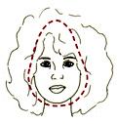
Грушевидная форма лица(трапециевидная)
Имеет небольшую верхнюю и среднюю часть, но, начиная от скул, нижняя часть увеличивается книзу. Верхняя часть такого лица значительно сужена, а нижняя - расширена, углы нижней челюсти обозначены более резко. Девушка с такой формой лица обычно имеет большие щеки и небольшие глаза.
Рекомендации:
Основой любой прически для трапециевидной формы лица должна быть «шапка», которая покрывает верхнюю часть головы и заканчивается на уровне середины ушей. Чтобы скрыть нижнюю часть лица и уменьшить щеки, можно выполнить «шапку» из верхних прядей (макушечная зона, верхние части затылочной, височно-боковой зоны), а нижние оставить до уровня плеч.

Slide 7
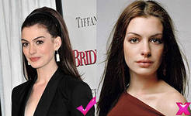
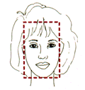
Продолговатый тип лица (прямоугольный)
это лицо с высоким лбом и длинным подбородком, вследствие чего высота лица значительно превышает его ширину. Ширина на уровне лба, равна ширине на уровне подбородка.
Рекомендации:
Основная цель, которую необходимо преследовать при выборе прически, — это придание лицу дополнительной ширины и округлости.
-для этого типа лица лучше всего подходит длинная челка до бровей:
-Как правило, для данного типа лица подходят любые пышные и достаточно длинные прически, которые обрамляют лицо и таким образом увеличивают его ширину.

Slide 8
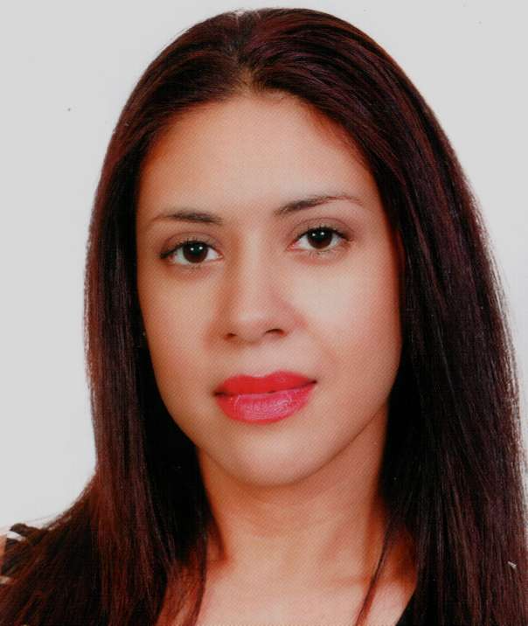
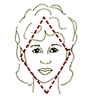
Ромбовидная форма лица (алмазная)
Частный случай треугольного лица. В отличие от треугольного лица, ромбовидное лицо характеризуется достаточно большим контрастом между шириной скул и шириной лба, причем последняя вследствие этого как бы немного приближается к ширине подбородка (хотя об их равенстве говорить нельзя).
Рекомендации:
Девушкам имеющим такую форму лица стоит носить прически открывающие линию скул, чтобы визуально создать дополнительный объемна линии подбородка и лба. Совсем коротких стрижек следует избегать.

Slide 9
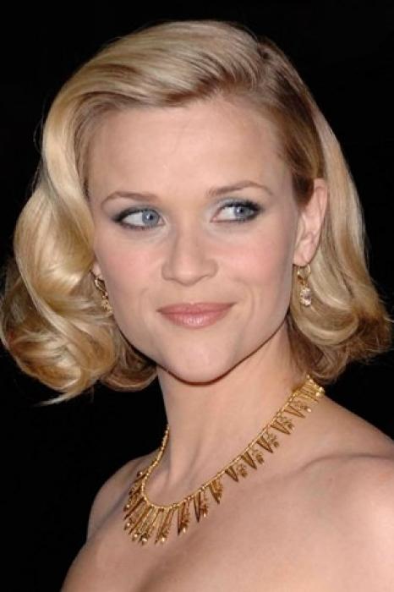
Треугольный тип лица (сердцевидный)
Такое лицо шире на уровне лба и скул и сужается к подбородку.
Характерен для славянского типа лица.
Рекомендации:
Чтобы визуально уменьшить ширину лба, челку стоит разделить ровным пробором, и слегка открыть центр лба. Челку можно зачесать к одной либо по двум сторонам. Идеально подойдут прически с длинной до плеч.

